Slide 1
Classificação da doença de Parkinson através de voz
Abordagem Híbrida
Luís Silva – 8220025@estg.ipp.pt
João Ramos – jrmr@estg.ipp.pt
Notes:
Boa noite a todos,
Vou iniciar a minha apresentação, sendo que este se denomina: Classificação da Doença de Parkinson através de voz.
Para este pressuposto, proponho uma abordagem híbrida, que combina diversos algoritmos para um resultado final melhor.

Slide 2
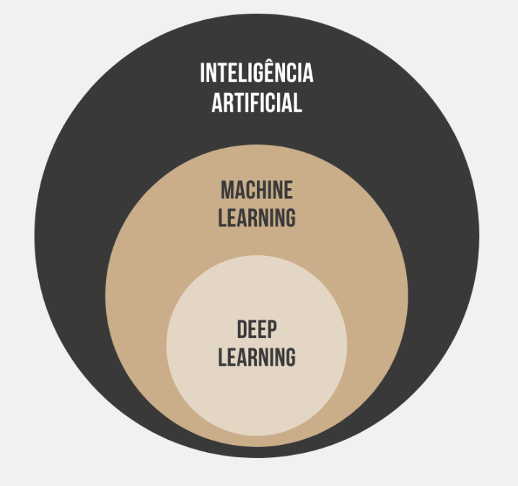
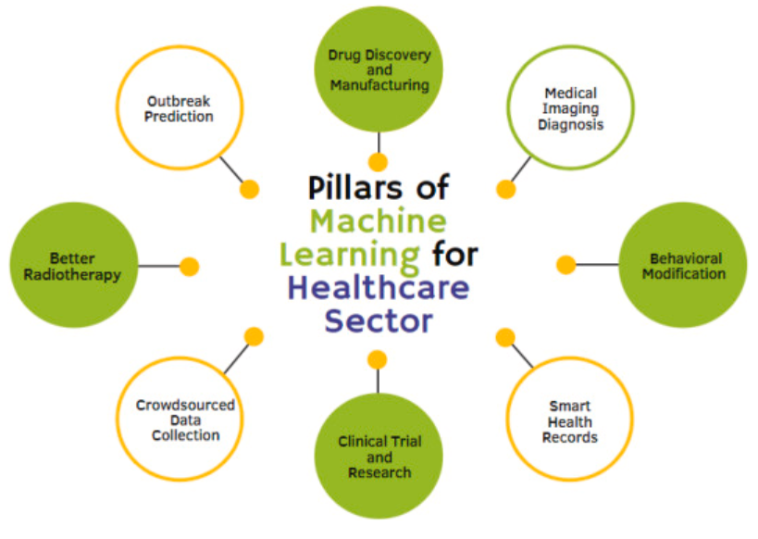

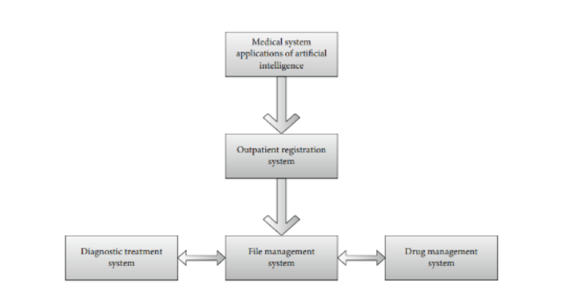
Inteligência Artificial na Saúde
Notes:
A inteligência artificial pode ser utilizada em diversas áreas de negócio, contudo no presente trabalho escolheu-se a área da saúde.
Mesmo dentro da área da saúde pode ser utilizada em diversas vertentes: acompanhamento de pacientes, gestão de ficheiros, diagnóstico terapêutico e libertação de fármacos.

Slide 3
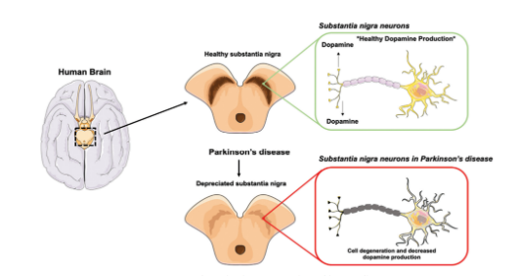
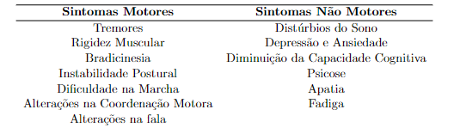
Doença de Parkinson
Sistemas de Deteção prévia da Doença de Parkinson:
Postura
Andar (Movimento)
Imagem médica
Voz
Desenho

Slide 4

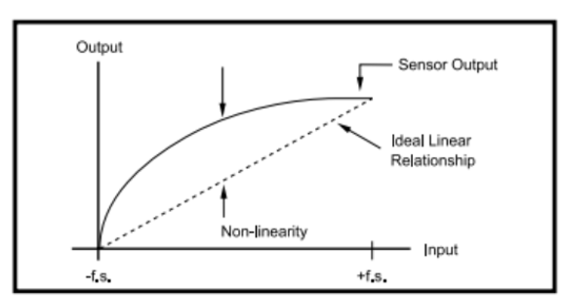
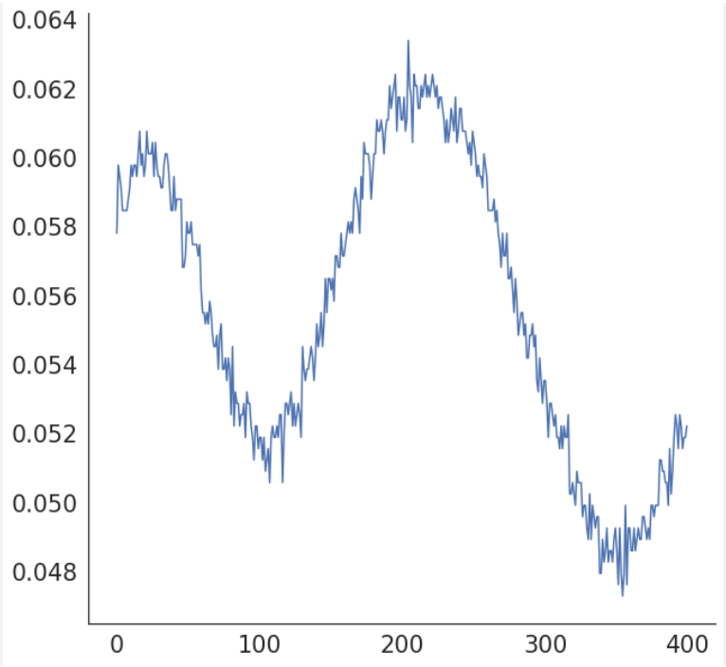
Sistema de Deteção através da voz
Razões:
90% dos pacientes apresentam anomalias na voz;
Sinais oscilatórios não linear e oscilatórios;

Slide 5
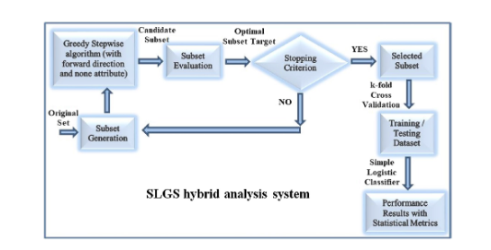
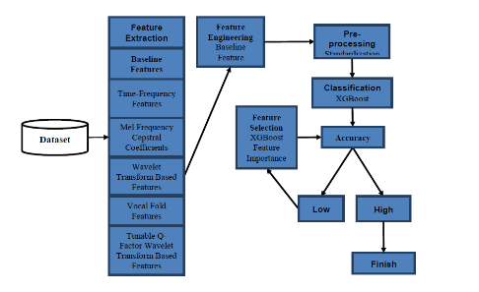
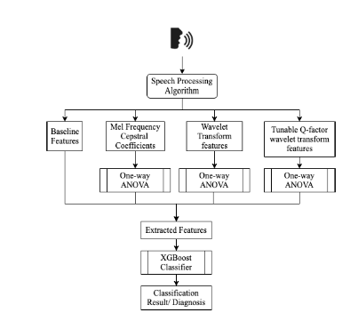
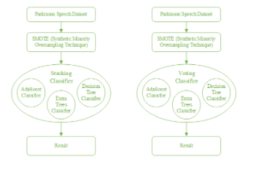
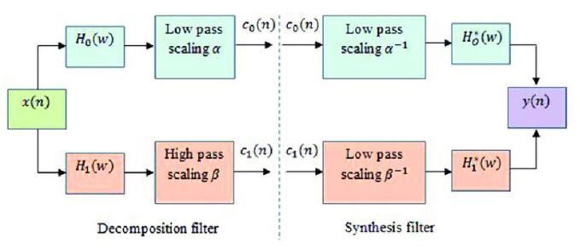
Revisão da Literatura
Artigos
Sakar et Al.s
Mostafa et Al.
Tuncer et Al.
Ashour et Al.
Barunak et Al.
Qasim et Al.
Thanoun et Al.
Abduhrrahman et Al.
Karan et Al.
Polat et Al.

Slide 6
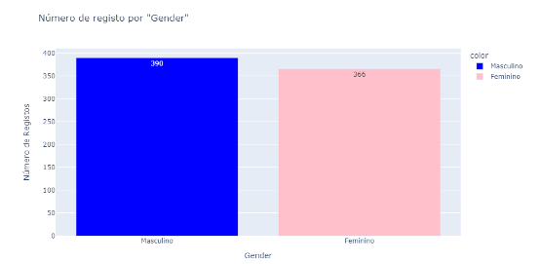
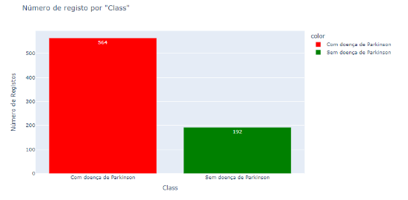
Conjunto de Dados para Classificação da Doença de Parkinson
Características do Conjunto de dados da voz da Doença de Parkinson:
UCI Machine Learning Repository (11/04/2018)
188 pacientes (108 homens e 81 mulheres)
Entre os 33 e os 87 anos
Grupo de controlo de 64 indivíduos saudáveis (23 homens e 41 mulheres)
Microfone de 44,1 Hz onde cada indivíduo pronunciou 3 vezes a vogal A

Slide 7
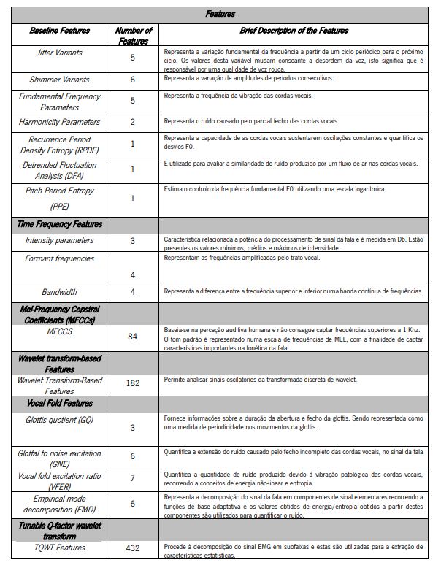
Features
Grupos de Features:
Baseline Features
Time Frequency Features
Mel Frequency Cepstral Coefficients
Wavelet Transform based Features
Vocal Fold Features
Tunable Q-factor Wavelet Transform Features

Slide 8
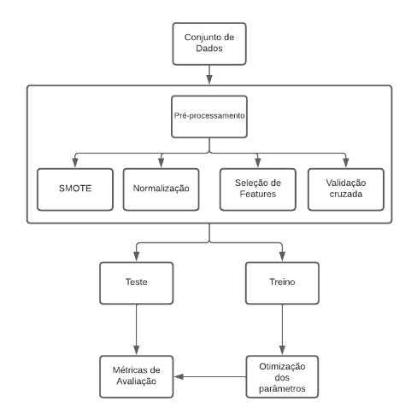
Metodologia
Divisão em 2 Conjuntos de dados:
Conjunto de Dados completo
Conjunto de Dados por Género
Conjuntos de Dados por grupo de features
Seleção de Features:
Principal Component Analysis
Automatized Feature Importance (Lasso, RFE)
Models Feature Importance (XGBoost, RF)
Métodos estatísticos (ANOVA)
Classificadores individuais:
Logistic Regression
Support Vector Machine
XGBoost
Decision Tree
Random Forest
Classificadores baseados em Métodos
Ensemble:
Stacking
Voting

Slide 9
Conclusões
Deteção Prévia da Doença de Parkinson
Deteção prévia através de dados da voz
Conjunto de dados Desbalanceado
Utilização de diversos algoritmos e diversos métodos de processamento de dados
Utilização de uma abordagem Híbrida

